Slide 1
Finalni rad - Posteri
Beograd, 2012

Slide 2
> Zadatak Matematika u arhitekturi 2

Slide 3
> Zadatak
Na osnovu jedne od tema obradjenih tokom semestra, napraviti (matematičko) istraživanje klase parametarski definisanih geometrijskih elemenata. Objasniti i prikazati potencijal ovakvih elemenata da postanu forma značajne arhitektonike (enterijerski element, deo arhitektonskog objekta, arhitektonski objekat, instalacija u javnom prostoru...).
Završni rad uraditi u obliku postera, prema template-u iz prošlog semestra.
Preporučeni softver: Fun3D (omogućava export u .dxf formatu i vezu sa CAAD softverima).
U okviru ove teme priložiti rad u .pdf formatu, kao i .jpg format veličine 200/285 piksela.

Slide 4
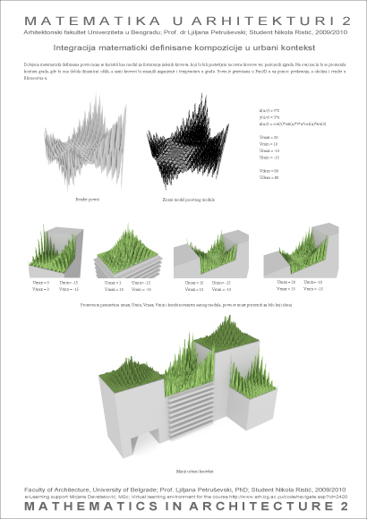

Slide 5
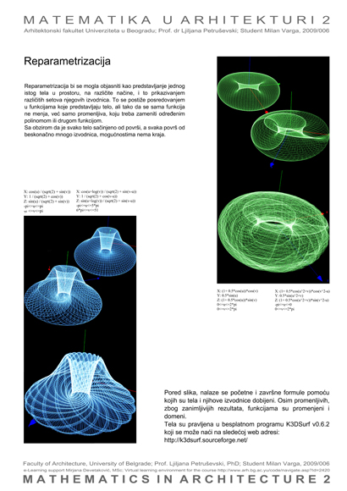

Slide 8
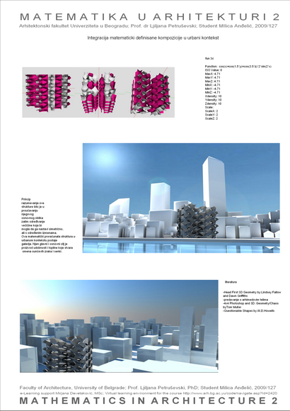

Slide 9
> Zadatak Principi CAAD-a

Slide 10
> Zadatak
Za temu postera studenti biraju jedan od principa koji su u okviru predmeta „Principi CAAD-a“ obrađeni tokom semestra. Izabrani princip trebalo bi obraditi na primeru jednog od dva projekta iz predmeta „Elementi projektovanja“ (svetionik ili kuća čuvara plaže).
Finalni poster publikuje se u okviru foruma u .jpg (200/285 piksela) i .pdf formatu (do 2 MB). Finalni rad, odštampan na papiru A4 formata predaje se 18. juna 2012. od 10 - 12, u kabinetu 248. Studenti svoje odštampane radove donose lično i po potrebi brane rad, odnosno odgovaraju na pitanja nastavnika u vezi sa sadržajem rada, primenjenim softverima, kao i sa obrađenim principom.
Finalni rad nosi 30 poena.

Slide 11
> Principi
Princip 01: Dinamičan razvoj CAAD-a
Princip 07: Model kao sistem informacija i sredstvo saopštavanja arhitektonske ideje
Princip 02: Približavanje korisniku
Princip 08: Objektno orijentisani CAAD
Princip 03: Slika kao sredstvo saopštavanja arhitektonske ideje
Princip 09: BIM
Princip 04: Preciznost i brzina
Princip 10: Integrisano projektovanje
Princip 05: Crtež kao document i sredstvo saopštavanja arhitektonske ideje
Princip 11: Interoperabilnost
Princip 06: Efikasnost u izmenama tokom procesa projektovanja
Princip 12: NURBS modeliranje

Slide 12
> Primeri studentskih radova Zadatak br. 5

Slide 14
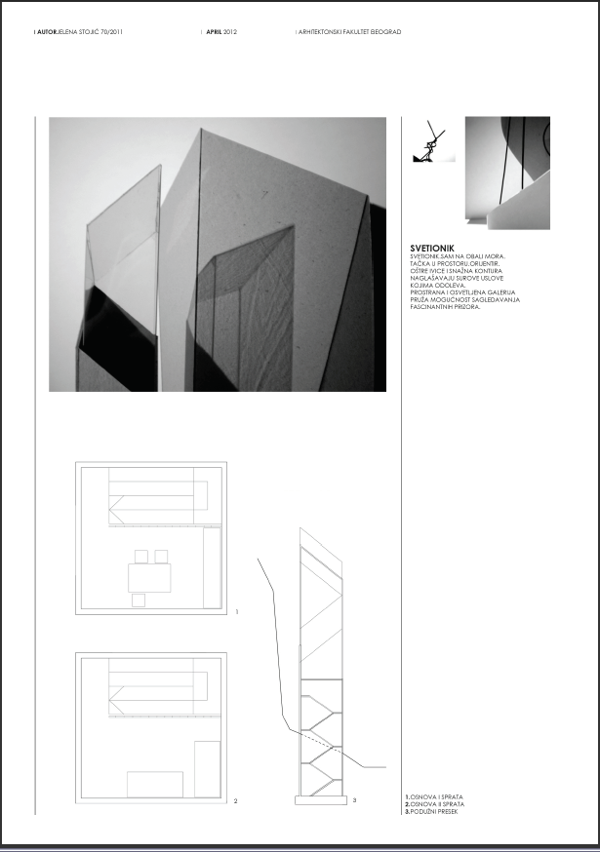

Slide 16
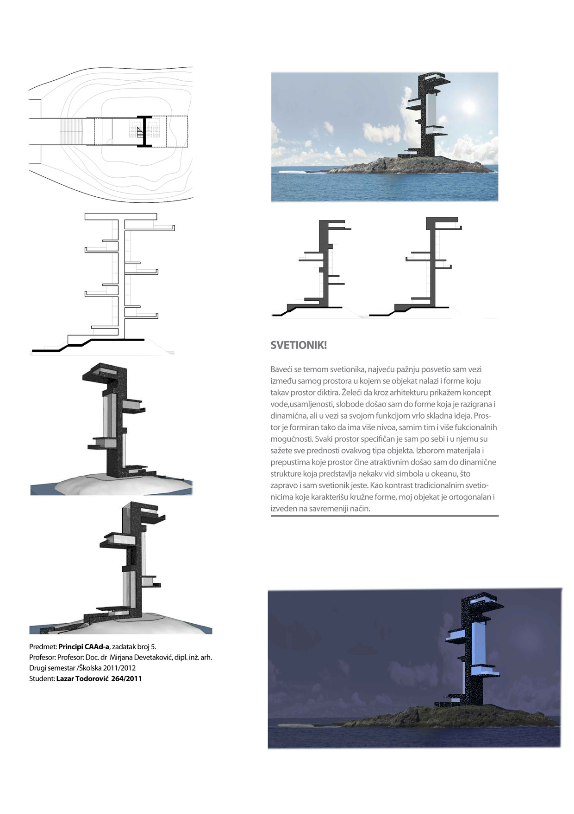

Slide 19
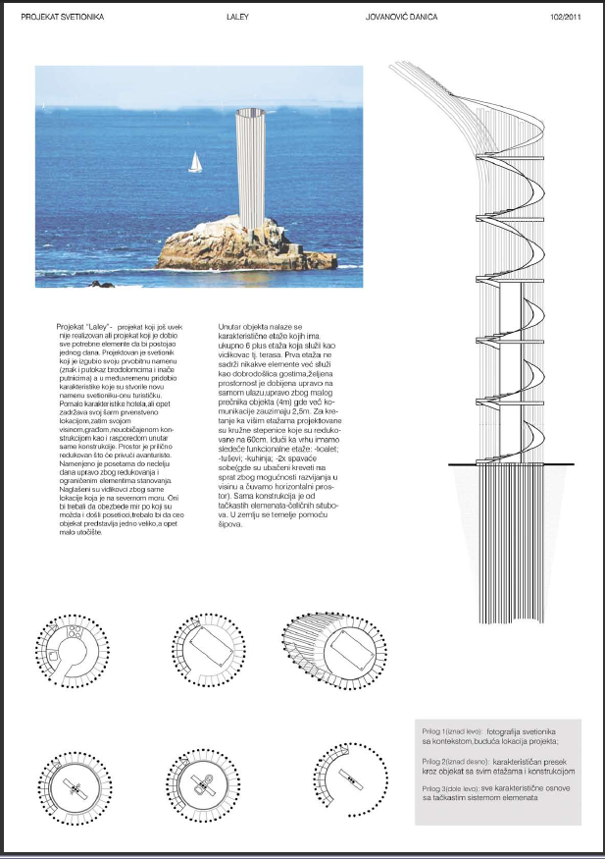

Slide 20
Beograd 2012

